Slide 1
PANCASILA
SEBAGAI
DASAR NEGARA
PANCASILA

Slide 2
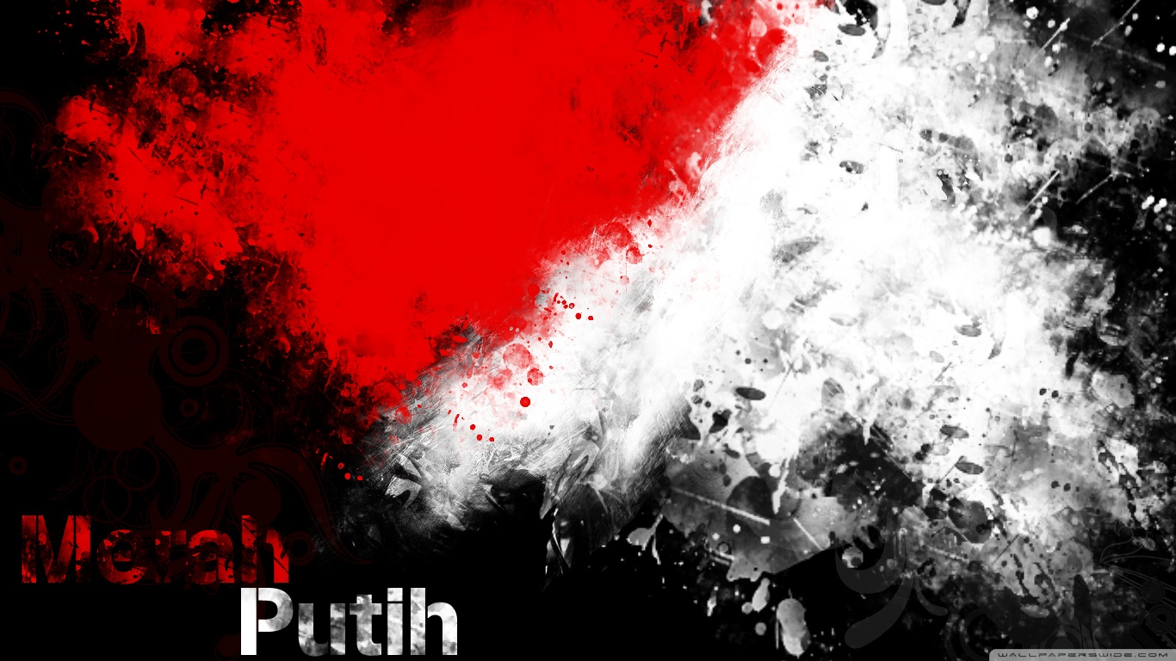
MAKNA PANCASILA SEBAGAI
DASAR NEGARA
BUKTI PANCASILA SEBAGAI
DASAR NEGARA
DINAMIKA PANCASILA
TANTANGAN PANCASILA
b

Slide 3
MAKNA PANCASILA SEBAGAI DASAR NEGARA
Makna Pancasila Sebagai Dasar Negara ialah Pancasila berperan sebagai landasan dan dasar bagi pelaksanaan pemerintahan, membentukan peraturan, dan mengatur penyelenggaraan negara.
Melihat dari makna pancasila sebagai dasar negara kita tentu dapat menyimpulkan bahwa pancasila sangat berperan sebagai kacamata bagi bangsa Indonesia dalam menilai kebijakan pemeritahan maupun segala fenomena yang terjadi di masayrakat.

Slide 4
BUKTI PANCASILA SEBAGAI DASAR NEGARA
Pancasila dimuat didalam pembukaan UUD 1945
Pancasila dijadikan dasar pembentukan batang tubuh UUD 1945
Sila-sila dalam pancasila mengatur semua sendi kehidupan banga indonesia

Slide 5
DINAMIKA PANCASILA
Penetapan Pancasila sebagai dasar negara itu memberikan pengertian bahwa negara Indonesia adalah Negara Pancasila. Hal itu mengandung arti bahwa negara harus tunduk kepadanya,membela dan melaksanakannya dalam seluruh perundang-undangan. menurut Ernest Renan:kehendak untuk bersatu (le desir d’etre ensemble) dan memahami Pancasila dari sejarahnya dapat diketahui bahwa Pancasila merupakan sebuah kompromi dan konsensus nasional karena memuat nilai-nilai yang dijunjung tinggi oleh semua golongan dan lapisan masyarakat Indonesia. Penetapan Pancasila sebagai dasar negara tak hendak menghapuskan perbedaan (indifferentism), tetapi merangkum semuanya dalam satu semboyan empiris khas Indonesia yang dinyatakan dalam seloka “Bhinneka Tunggal Ika”. Maka Pancasila merupakan intelligent choice karena mengatasi keanekaragaman dalam masyarakat Indonesia dengan tetap toleran terhadap adanya perbedaan mengenai hal itu

Slide 6
DINAMIKA PANCASILA
Kirdi Dipoyudo (1979:30) menjelaskan: “Negara Pancasila adalah suatu negara yang didirikan, dipertahankan dan dikembangkan dengan tujuan untuk melindungi dan mengembangkan martabat dan hak-hak asasi semua warga bangsa Indonesia(kemanusiaan yang adil dan beradab), agar masing-masing dapat hidup layak sebagai manusia, mengembangkan dirinya dan mewujudkan kesejahteraannya lahir batin selengkap mungkin, memajukan kesejahteraan umum, yaitu kesejahteraan lahir batin seluruh rakyat, dan mencerdaskan kehidupan bangsa (keadilan sosial).”

Slide 7
TANTANGAN PANCASILA
Masih ada sederet fakta empiris yang menunjukkan betapa Pancasila sebagai dasar negara Republik Indonesia kini tak lebih bagaikan macan kertas. Nilai-nilai ekonomi kerakyatan, misalnya, sudah mulai ditinggalkan pelan-pelan digantikan sistem ekonomi pro-”kapital”.Pasar-pasar tradisional digusur digantikan dengan supermarket. Semuanya dilakukan seolah-olah sebagai hal wajar dan tidak memiliki dampak jangka panjang Akibatnya, rakyat mulai kehilangan mata pencarian di satu sisi dan di sisi lain bangsa ini mulai kehilangan daya kritisnya karena bekerja dalam bidang apa pun berada di bawah tekanan global. Nasib buruh semakin ternistakan karena keserakahan juragannya dan kebijakan pemerintah yang membiarkan praktik outsourcing yang kerap tak manusiawi
Elite politik tampak membiarkan dirinya tercebur dalam pusaran arus global tanpa proteksi. Kebanggaan diri sebagai bangsa bukan lagi menjadi acuan. Orientasi hidup hanya mencari popularitas, maka munculnya fenomena ”mengiklankan diri sendiri” tanpa memerhatikan aspek penderitaan rakyat. Pemerintah sulit menjadikan rasa empati sebagai bahan pertimbangan utama merancang kebijakan, yang di luar terlihat populis tetapi substansinya sebenarnya menindas.

Slide 8
Tanpa pancasila negara akan bubar, pancasila adalah seperangkat azas, dan ia akan ada selamanya, ia adalah gagasan tentang negara yang harus
kita miliki dan kita perjuangkan
- GUS DUR

Slide 9
M

